Slide 1




Notes:
Välkommen till workshop för personal på Bona Folkhögskola.

Slide 2


Program
Kort introduktion till projektet och metoden
Workshop i metoden jag-vi-världen
Avslutning
Notes:
Vi kommer börja med en kort introdutkion till projektet, vår metod och varför projektet är viktigt ur en demokratisynpunkt
Därefter kommer vi genomföra en workshop i metoden ”!

Slide 3

Johanna har…
Deltagit i workshop på Hagabergs folkhögskola i mars
Testat ett liknande upplägg med min volontärorganisation.
Och så kör vi idag!

Slide 4
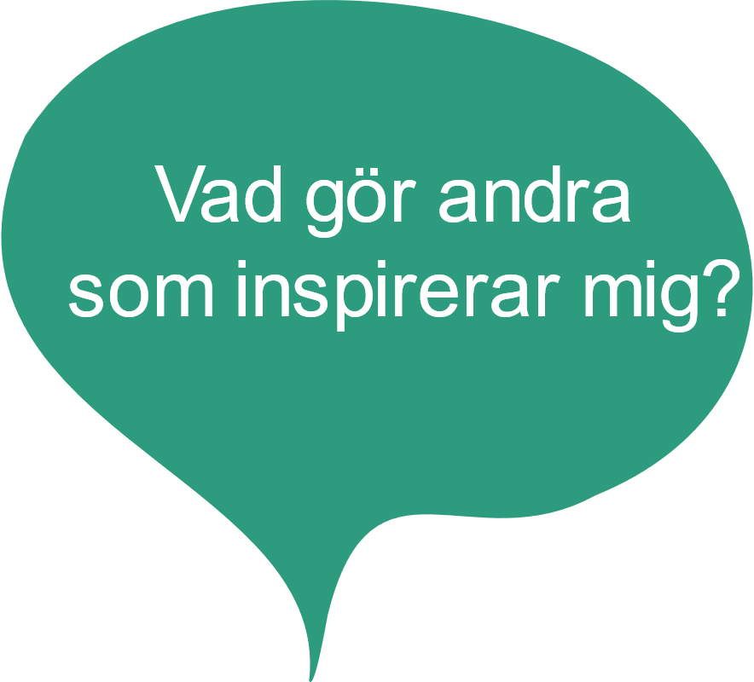
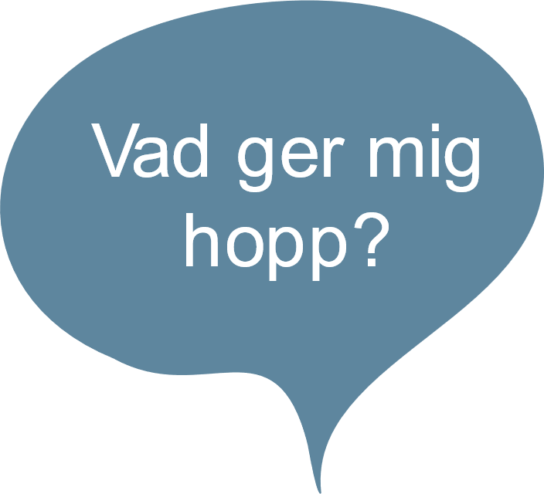
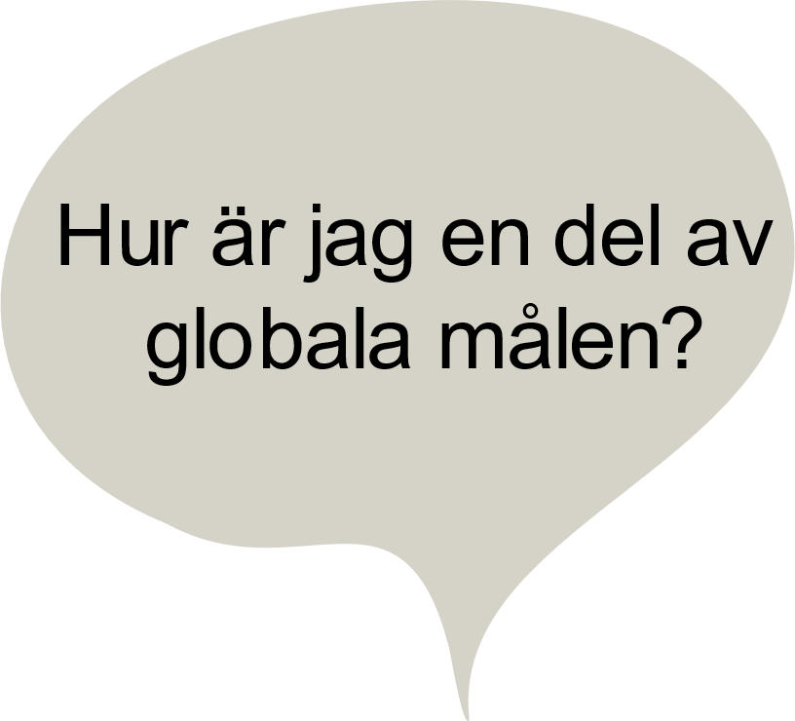
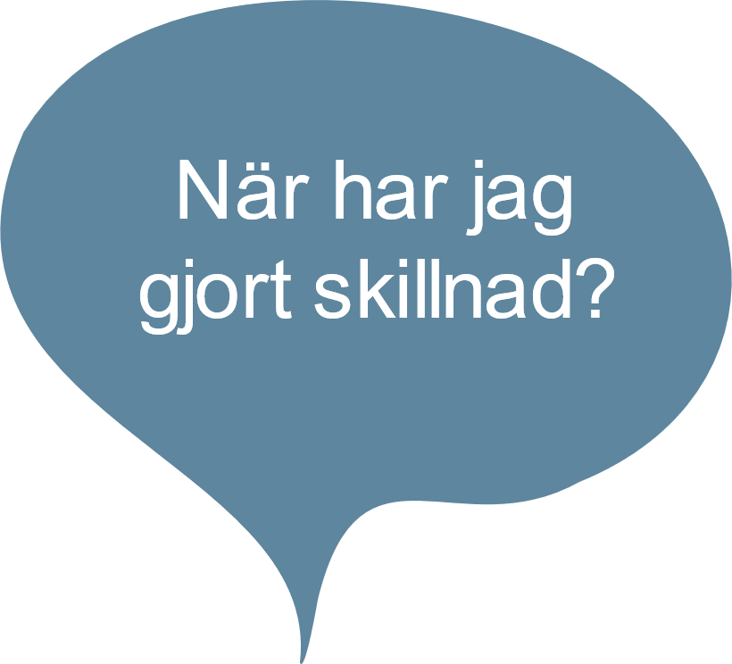
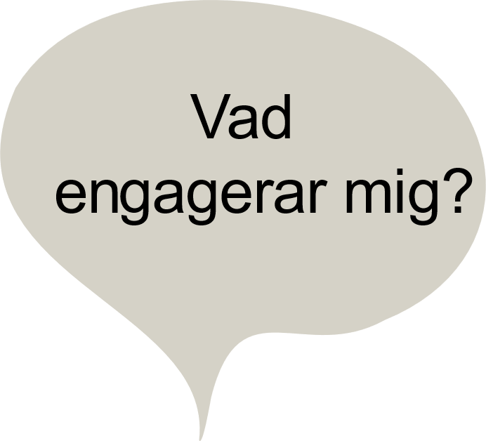
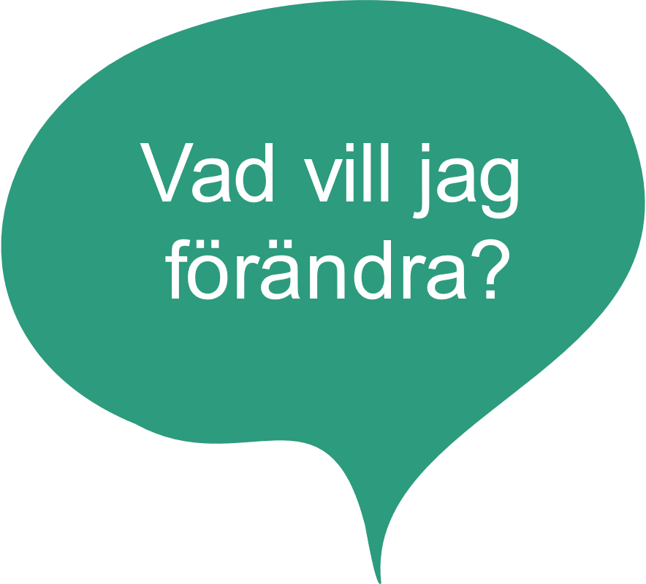
Min Story – vår agenda i ett nötskal
Metodutveckling av ”jag-vi-världen” med deltagare på allmän kurs.
Sep 2021 – sep 2023
Deltagarnas egna erfarenheter, berättelser och engagemang är i fokus
Bidra till positiv samhällsutveckling och genomförandet av de globala målen - Ett nytt sätt att arbeta med Agenda 2030.
Notes:
ELIN
Projektet går i korthet ut på att vi tillsammans med deltagare som läser allmän kurs ska utveckla en metod som heter Jag-Vi-Världen.
Metoden har som syfte att väcka engagemang och tro på förändring hos deltagarna och koppla deltagares egna berättelser, erfarenheter och engagemang till de globala målen.
Kortfattat
Pågår i två år
Målet är att ta fram stärkande metoder som ökar känslan av egenmakt och viljan att förändra, öka förståelsen kring de globala målen på en mer individuell nivå.

Slide 5
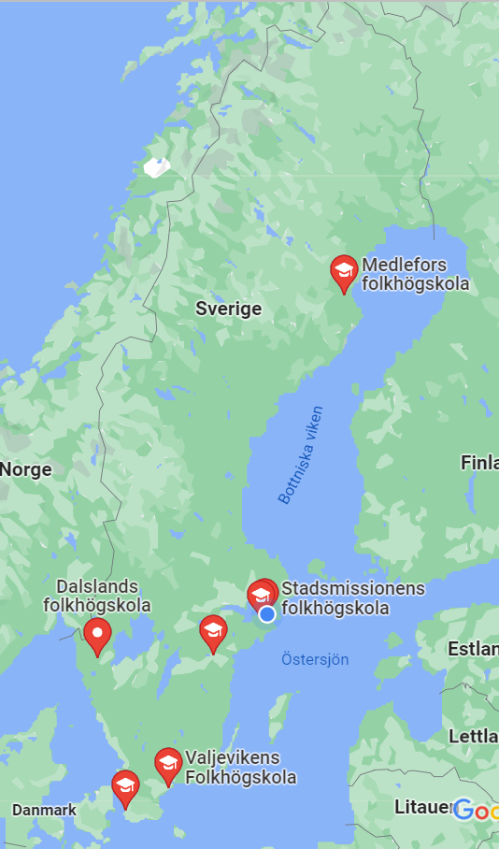
Medverkande skolor
Dalslands folkhögskola
Glokala folkhögskolan
Medlefors
Marieborgs folkhögskola
Medlefors folkhögskola
Valjevikens folkhögskola
Stadsmissionen
Dalsland
Röda korset
Stadsmissionens folkhögskola
Marieborg
Röda Korsets folkhögskola
Valjeviken
Glokala
Notes:
Folkbildarforum
Dessa skolor är det som medverkar i projektet!
Prata lite om att det är personer i Allmän kurs.
Grupperna ser väldigt olika ut mellan skolorna vilket är både utmanade och roligt.
Varför är det här projektet viktigt då?
Men varför?
Vad är då syftet med detta?
Ja det finns många anledningar till varför ett sånt här projekt är viktigt och jag tänkte börja med att nämna det faktum att

Slide 6
Kommentar
Detta ÄR tematiskt arbete. Ni kommer känna igen er!
Vad kan bidra in i vår verksamhet (som jag ser det)?
förslag på övningar,
input från andra lärare i Metodbanken
samarbete med andra folkhögskolor och metodutvecklare
temaarbete och folkbildning i centrum
Inte minst: Vi gör det tillsammans!

Slide 7


Regeringens ungdomspolitiska mål
”Alla ungdomar ska ha goda levnadsvillkor,
makt att forma sina liv
och inflytande över samhällsutvecklingen.”
Ungefär 4 av 10 unga vill vara med och påverka i frågor som rör kommunen, men knappt två av tio unga upplever att de har möjlighet att föra fram sina åsikter till de som bestämmer i kommunen.
Det är skillnad på engagemang mellan olika grupper.
fokus-19-det-vore-ju-roligt-om-de-fragade-nan-gang.pdf (mucf.se)
Goda levnadsvillkor för många, men inte för alla | MUCF
Fokus 21 - Vilja att förändra | MUCF
Notes:
ELIN
Regeringeringens ungdomspolitiska mål lyder såhär:
”Alla ungdomar ska ha goda levnadsvillkor,
makt att forma sina liv
och inflytande över samhällsutvecklingen.”
Det här att unga ska känna egenmakt och ha verktyg för att kunna göra sin röst hörd och förändra sin livssituation är alltså en demokratifråga.
Men hur ser det ut då? Känner alla unga i Sverige att de har inflytande över samhällsutvecklingen?
Det är skillnad på engagemang mellan olika grupper.
Tex unga med funktionsnedsättning är engagerade i lägre utsträckning än övriga.
Färre killar än tjejer är engagerade osv.
Unga från mindre privilegierade bakgrunder har ofta en mer negativ inställning till sina möjligheter att påverka. Det demokratiska deltagandet generellt sett är lägre i områden med socioekonomiska utmaningar.

Slide 8
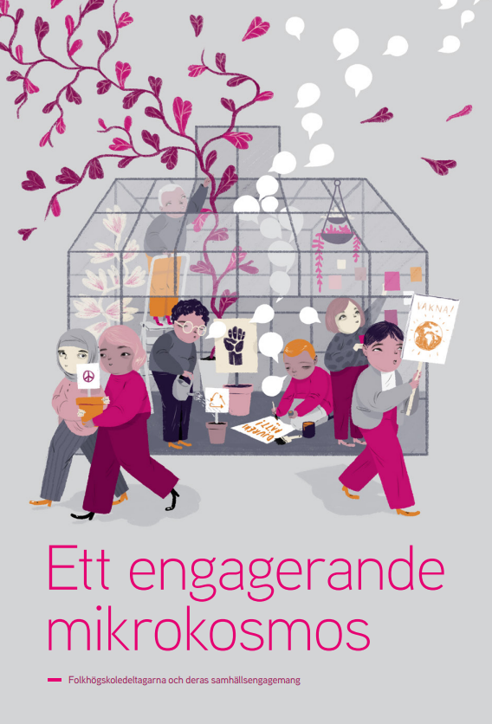
”Ett engagerande mikrokosmos”
- Deltagare på allmän kurs tycks värdera sitt ideella engagemang som lägre än deltagare på särskild kurs.
-Den generella tilliten är exceptionellt låg bland dem som går allmän kurs och samtidigt hög bland dem på särskild kurs.
Källa: ett-engagerande-mikrokosmos-2021-webb.pdf (folkbildningsradet.se)
Notes:
ELIN
Men i en färsk rapport från Folkbildningsrådet som heter ”Ett engagerande mikrokosmos” visar dock skillnader mellan deltagare på särskild kurs och på allmän kurs i just engagemang och tron på sina egna möjligheter och kompetens.
Deltagare på allmän kurs är generellt sett mindre engagerade än deltagare som läser särskilda kurser och
Rapporten visar också att Deltagare på allmän kurs tycks värdera sitt ideella engagemanf som lägre än deltagare på särskild kurs.
Den generella tilliten är exceptionellt låg bland dem som går allmän kurs och samtidigt hög bland dem på särskild kurs.

Slide 9
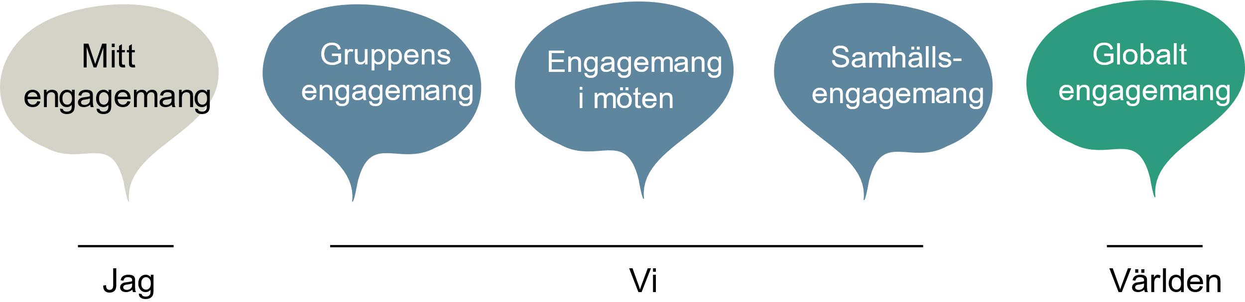
Metod: Jag – Vi – Världen
Notes:
NELLY
Projektet går ut på att testa en metod som kallas för Jag – Vi - Världen. Metoden är framtagen i samband med projektet, och är alltså inte testad innan.
Där börjar man med att utgå från sig själv, sitt eget engagemang. Sedan flyttas det vidare till gruppen, klassen; vad vill vi? Efter det skapas engagemang i möten (med andra skolor) och kanske i samverkan med andra aktörer i samhället; politiker, organisationer mm. Sen finns även ett steg om ett globalt engagemang. Det handlar kanske inte så mycket om att rädda världen som att se sin egen/ klassens/ Sveriges del i ett större globalt sammanhang; och hur vi är en del av de Globala målen.
Vi ska skapa jag – vi - världen metoden, vi ska testa oss fram genom olika övningar och upplägg

Slide 10
Transparens och deltagarmakt
Vad ska vi göra?
Varför ska vi göra det?
Hur ska vi göra det?

Slide 11
Skapa tillit…
prata till punkt
döm ingen
peppa varandra
respekt
säg ifrån om något känns kränkande
En struktur där olika viljor får plats och återspeglas i hela processen.
Det som sägs stannar i rummet.

Slide 12
Metodutveckling
Övningar och workshops i tre delar:
Berättande
Globala målen
Förändringsarbete
https://www.sverigesfolkhogskolor.se/for-personal-pa-folkhogskola/metodbanken-jag-vi-varlden/

Slide 13
Workshop idag
Tre övningar
1. Berättande
2. Globala målen
3. Gemensamt förändringsarbete
Notes:
Vi kommer göra 3 övningar som tar oss från den egna berättelsen, vidare till globala målen för att slutligen landa i gemensamt förändringsarbete.
De övningar vi testar på är några av de övningar som vi testat I projektet under vårt första år. Som ni förstår har vi en mycket mer begränsad tid att ta oss igenom övningarna, så vi kommer att göra övningarna I minifomat idag.
Vi kommer att arbeta I breakoutrooms
Jag och elin kommer att ge instruktioner inför varje del och dela in er I grupper

Slide 14
Engagemang
Skriv ordet Engagemang mitt på pappret.
Vad är engagemang?
Skriv sedan ner det ni kommer på. (Det räcker med enstaka ord).
Skriv själv en stund.
Skriv tillsammans.
Inspireras av varandra. Fyll på ännu mer!
Notes:
Övning 10 minuter (5 + 5)

Slide 15
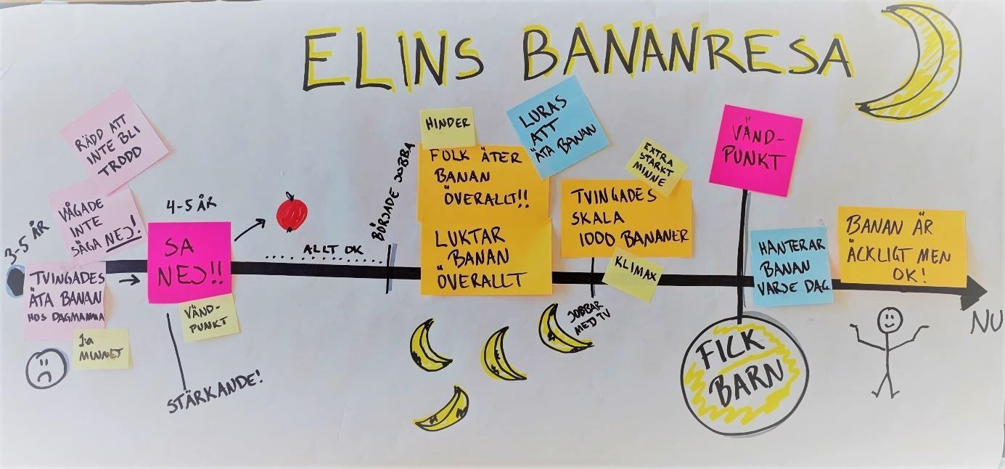
Del 1. Berättande
Bygga en tidslinje
Notes:
Första delen handlar om berättande, det var också där vi inledde hösten med våra deltagar grupper. Vi testade på olika övningar och metoder, bland annat testade vi på metoden world cafe - Premissen är att man delar in klassen i små grupper där de för runda bords-samtal. Efter ett tag bryter grupperna upp och formar nya grupper vid nya bord där de fortsätter samtala om ett givet ämne.
Intervjua varandra två och två
Berätta om en händelse i ditt liv som har påverkat dig positivt?
T. ex någon gång du har gjort skillnad eller när någon har gjort skillnad för dig
Har du lärt dig något nytt om dig själv och/eller om samhället genom händelsen?
Innan vi sätter igång kan det vara viktigt att veta att det inte kommer att ske någon form av redovisning I helgrupp, men däremot kommer vi att använda ett digitalt verktyg där ni anonymt kommer att skriva in korta beskrivningar av det ni delat i era mindre grupper. Det finns absolut inget krav på att dela med sig av något som känns personligt eller privat, men vill man göra det kan det vara bra att vara förberedd på att det sen kommer ett moment där ni skriver ner det ni delat.
Ni kommer att få 10 minuter på er i era breakoutrooms, sedan återsamlas vi här för att kort prata om hur övningen var och introducera nästa övning.
Nu är klockan … vi samlas här igen kl. …
ÅTERSAMLING I HELGRUPP
Vi är självkalrt nyfikna på vad ni tyckte om den här första övningen, och vi kommer ägna mer tid åt reflektion i slutet. Nu ska vi ha paus, men i samband med det skulle vi vilja be er att skriva ner en kort reflektion i chatten. Vi ses här igen kl…(7 min senare)

Slide 16
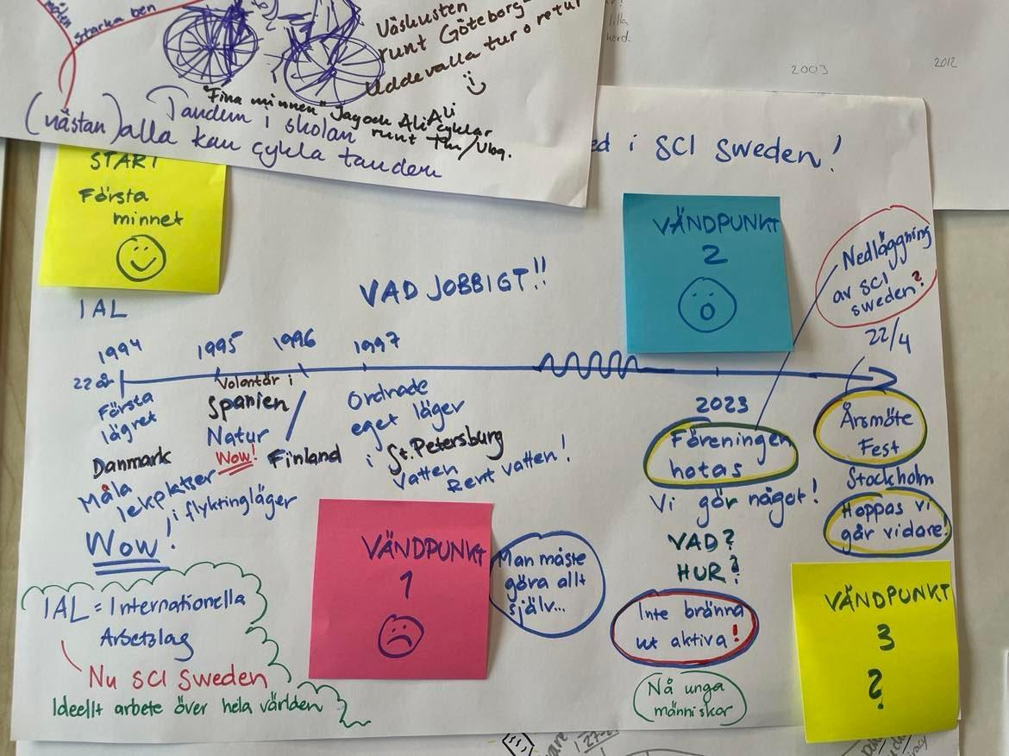
Del 1. Berättande
Notes:
Första delen handlar om berättande, det var också där vi inledde hösten med våra deltagar grupper. Vi testade på olika övningar och metoder, bland annat testade vi på metoden world cafe - Premissen är att man delar in klassen i små grupper där de för runda bords-samtal. Efter ett tag bryter grupperna upp och formar nya grupper vid nya bord där de fortsätter samtala om ett givet ämne.
Intervjua varandra två och två
Berätta om en händelse i ditt liv som har påverkat dig positivt?
T. ex någon gång du har gjort skillnad eller när någon har gjort skillnad för dig
Har du lärt dig något nytt om dig själv och/eller om samhället genom händelsen?
Innan vi sätter igång kan det vara viktigt att veta att det inte kommer att ske någon form av redovisning I helgrupp, men däremot kommer vi att använda ett digitalt verktyg där ni anonymt kommer att skriva in korta beskrivningar av det ni delat i era mindre grupper. Det finns absolut inget krav på att dela med sig av något som känns personligt eller privat, men vill man göra det kan det vara bra att vara förberedd på att det sen kommer ett moment där ni skriver ner det ni delat.
Ni kommer att få 10 minuter på er i era breakoutrooms, sedan återsamlas vi här för att kort prata om hur övningen var och introducera nästa övning.
Nu är klockan … vi samlas här igen kl. …
ÅTERSAMLING I HELGRUPP
Vi är självkalrt nyfikna på vad ni tyckte om den här första övningen, och vi kommer ägna mer tid åt reflektion i slutet. Nu ska vi ha paus, men i samband med det skulle vi vilja be er att skriva ner en kort reflektion i chatten. Vi ses här igen kl…(7 min senare)

Slide 17
Del 1. Berättande
Bygg din egen tidslinje utifrån temat engagemang!
Välj en av rubrikerna:
Någon gång när jag gjorde skillnad för någon
Något jag brinner för
20 minuter
Notes:
Första delen handlar om berättande, det var också där vi inledde hösten med våra deltagar grupper. Vi testade på olika övningar och metoder, bland annat testade vi på metoden world cafe - Premissen är att man delar in klassen i små grupper där de för runda bords-samtal. Efter ett tag bryter grupperna upp och formar nya grupper vid nya bord där de fortsätter samtala om ett givet ämne.
Intervjua varandra två och två
Berätta om en händelse i ditt liv som har påverkat dig positivt?
T. ex någon gång du har gjort skillnad eller när någon har gjort skillnad för dig
Har du lärt dig något nytt om dig själv och/eller om samhället genom händelsen?
Innan vi sätter igång kan det vara viktigt att veta att det inte kommer att ske någon form av redovisning I helgrupp, men däremot kommer vi att använda ett digitalt verktyg där ni anonymt kommer att skriva in korta beskrivningar av det ni delat i era mindre grupper. Det finns absolut inget krav på att dela med sig av något som känns personligt eller privat, men vill man göra det kan det vara bra att vara förberedd på att det sen kommer ett moment där ni skriver ner det ni delat.
Ni kommer att få 10 minuter på er i era breakoutrooms, sedan återsamlas vi här för att kort prata om hur övningen var och introducera nästa övning.
Nu är klockan … vi samlas här igen kl. …
ÅTERSAMLING I HELGRUPP
Vi är självkalrt nyfikna på vad ni tyckte om den här första övningen, och vi kommer ägna mer tid åt reflektion i slutet. Nu ska vi ha paus, men i samband med det skulle vi vilja be er att skriva ner en kort reflektion i chatten. Vi ses här igen kl…(7 min senare)

Slide 18
Del 1. Berättande
Hur och när börjar din berättelse?
Ditt första minne kopplat till berättelsen?
Vad hände sen?
Extra starkt minne?
Problem/hinder?
Vändpunkt?
Har något ändrats längs vägen?
Hur är det nu/idag?
Notes:
Första delen handlar om berättande, det var också där vi inledde hösten med våra deltagar grupper. Vi testade på olika övningar och metoder, bland annat testade vi på metoden world cafe - Premissen är att man delar in klassen i små grupper där de för runda bords-samtal. Efter ett tag bryter grupperna upp och formar nya grupper vid nya bord där de fortsätter samtala om ett givet ämne.
Intervjua varandra två och två
Berätta om en händelse i ditt liv som har påverkat dig positivt?
T. ex någon gång du har gjort skillnad eller när någon har gjort skillnad för dig
Har du lärt dig något nytt om dig själv och/eller om samhället genom händelsen?
Innan vi sätter igång kan det vara viktigt att veta att det inte kommer att ske någon form av redovisning I helgrupp, men däremot kommer vi att använda ett digitalt verktyg där ni anonymt kommer att skriva in korta beskrivningar av det ni delat i era mindre grupper. Det finns absolut inget krav på att dela med sig av något som känns personligt eller privat, men vill man göra det kan det vara bra att vara förberedd på att det sen kommer ett moment där ni skriver ner det ni delat.
Ni kommer att få 10 minuter på er i era breakoutrooms, sedan återsamlas vi här för att kort prata om hur övningen var och introducera nästa övning.
Nu är klockan … vi samlas här igen kl. …
ÅTERSAMLING I HELGRUPP
Vi är självkalrt nyfikna på vad ni tyckte om den här första övningen, och vi kommer ägna mer tid åt reflektion i slutet. Nu ska vi ha paus, men i samband med det skulle vi vilja be er att skriva ner en kort reflektion i chatten. Vi ses här igen kl…(7 min senare)

Slide 19
Del 1. Berättande
Berätta om er tidslinje för varandra.
20 minuter (ta tid så att alla får 5 minuter)
Notes:
Första delen handlar om berättande, det var också där vi inledde hösten med våra deltagar grupper. Vi testade på olika övningar och metoder, bland annat testade vi på metoden world cafe - Premissen är att man delar in klassen i små grupper där de för runda bords-samtal. Efter ett tag bryter grupperna upp och formar nya grupper vid nya bord där de fortsätter samtala om ett givet ämne.
Intervjua varandra två och två
Berätta om en händelse i ditt liv som har påverkat dig positivt?
T. ex någon gång du har gjort skillnad eller när någon har gjort skillnad för dig
Har du lärt dig något nytt om dig själv och/eller om samhället genom händelsen?
Innan vi sätter igång kan det vara viktigt att veta att det inte kommer att ske någon form av redovisning I helgrupp, men däremot kommer vi att använda ett digitalt verktyg där ni anonymt kommer att skriva in korta beskrivningar av det ni delat i era mindre grupper. Det finns absolut inget krav på att dela med sig av något som känns personligt eller privat, men vill man göra det kan det vara bra att vara förberedd på att det sen kommer ett moment där ni skriver ner det ni delat.
Ni kommer att få 10 minuter på er i era breakoutrooms, sedan återsamlas vi här för att kort prata om hur övningen var och introducera nästa övning.
Nu är klockan … vi samlas här igen kl. …
ÅTERSAMLING I HELGRUPP
Vi är självkalrt nyfikna på vad ni tyckte om den här första övningen, och vi kommer ägna mer tid åt reflektion i slutet. Nu ska vi ha paus, men i samband med det skulle vi vilja be er att skriva ner en kort reflektion i chatten. Vi ses här igen kl…(7 min senare)

Slide 20
PAUS

Slide 21
Globala målen
Den 25 september 2015 antog FN:s medlemsländer Agenda 2030, en universell agenda för hållbar utveckling.
17 globala mål som ska uppnås till år 2030. Globala målen har i sin tur 169 delmål.
Globala målen och Agenda 2030 är den mest ambitiösa överenskommelsen för hållbar utveckling som världens ledare någonsin har antagit. I begreppet hållbar utveckling integreras de tre dimensionerna av hållbarhet: social, ekonomisk och miljömässig.
Med Globala målen har världens ledare förbundit sig till att uppnå fyra saker till år 2030:
Att avskaffa extrem fattigdom.
Att minska ojämlikheter och orättvisor i världen.
Att främja fred och rättvisa.
Att lösa klimatkrisen
källa: https://www.globalamalen.se/om-globala-malen/

Slide 22
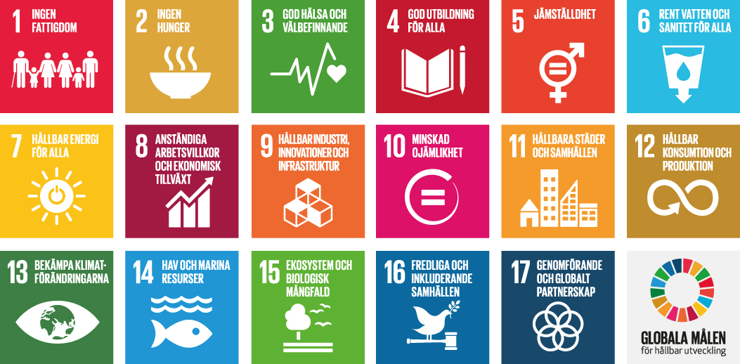

Slide 23
Del 2. Globala målen
Välj Globala mål
Nya grupper, tre-fyra personer
Utgå från din berättelse. Vilka mål berör den?
Sätt post-it lappar på dom!
Man kan skriva in samma handling/berättelse under flera mål
Återberätta för varandra kort om er berättelse och vilka mål det berör.
Notes:
VÄLKOMNA TILLBAKA
(ELIN) Gå igenom kommentarer från chatten.
DEL 2. GLOBALA MÅLEN
Andra delen handlar om globala målen. I projektet arbetade vi med globala målen både i de enskilda grupperna på skolorna men också under våra utbytesresor där två skolor i projektet tillsammans workshopade om globala målen och sina egna berättelser och skapa projektidéer.
Välj Globala mål
Nya grupper, tre personer (Breakoutrooms 10 min)
Använd verktyget Padlet – Globala målen - https://padlet.com/elinbonnier/u10hxb51x7634gug
Återberätta för varandra vad ni kom fram till under del 1.
Kom fram till vilket eller vilka mål som detta skulle kunna passa in under
Man kan skriva in samma handling/berättelse under flera mål
När vi kommer tillbaka kommer vi att titta på det ni skrivit in i padlet tillsammans i helgrupp. Man är helt anonym när man skriver in kommentarer, men det kan vara bra att tänka på om man delar något personligt. Ni kan självklart skriva in olika händelser eller berättelser under de globala målen.
Ni kommer att arbeta i breakoutrooms i 10 minuter, det betyder att ni väldigt snabbt ska sammanfatta vad ni kom fram till under del 1. Gå sedan in i verktyget Padlet och skriv under de globala mål som ni bäst tycker passar med er berättelse/handling som ni pratade om under del 1.
När vi återsamlas i helgrupp kommer vi att kort gå igenom övningen och titta på vad ni skrivit i padlet. Sedan kommer vi introducera den sista delen.
ÅTERSAMLING I HELGRUPP
NELLY
PADLET

Slide 24
Del 3. Förändringsarbete
Deltagarna sätter igång egna projekt utifrån sina berättelser. De driver sina egna projekt.
Anordna en föreläsningskväll. Boka in en föreläsare/bjuda in gäster osv.
Skapa konst. Ex konst om hederskultur
Berätta sin farmors historia i en novell.
Anordna en skräpsamlardag.
Starta upp en antirasistisk grupp via Statsmissionen.
Julpyssel med en asylgrupp.
Skapa egna temadagar på skolan om klimat, psykisk ohälsa.
Poddar om olika projekt.
Notes:
Samma grupper som i del 2 (Breakoutrooms 15 min)
Diskutera i gruppen de globala mål som ni valt under del 2.
Bestäm vilket eller vilka globala mål ni vill fokusera ert förändringsarbete på.
Instruktioner
Ni ska kunna genomföra förändringsarbetet på en folkhögskola. Det finns en liten budget på skolan som gör det möjligt att bjuda in externa gäster eller köpa in material.
Gör en pitch på 1 min av ett genomförbart projekt som ni skulle vilja göra.
Vad är er idé?
Vad är syftet/målet med er idé? För vem?
Vilka personer ska vara med i projektet? (tex gäster, deltagare, organisationer, föreningar)
Vad är nästa steg?
ÅTERSAMLING I HELGRUPP
GRUPPERNA PITCHAR
AVSLUTNINGSRUNDA – ELIN
-

Slide 25
Syfte
att känna att man blir stärkt
Att förändringsarbetet kan fortsätta efter skolan.
”Att sätta deltagarna i rörelse”
Maktförskjutning i klassrummet.
Pedagogens roll: stöd och handledning
Inte överge deltagarna men heller inte överta.

Slide 26
Avslut
Diskutera:
Vilka möjligheter ser vi att använda metoden hos oss?
Idéer?
Planer?
Utmaningar och vinster med deltagarmakt?
Erfarenheter?

Slide 27
Idéer/planer/hinder/möjligheter hos OSS på Bona!
vi gör redan så här
temadag - vi kör en temadag med detta
man kan få fram jättebra tidslinjer men kopplingen till globala mål är tunn. Hur gör vi då?
i större utsträckning kan uppmuntra till att berätta om egna erfarenheter i arbetet istället för vid sidan om
man kan få fram att det mynnar ut i något konkret. Gör skillnad ute i världen på riktigt! Inte bara ett “skolarbete”
att deltagarna själva har en vernissage, bjuder in till en föreläsning. Man kan göra det som ett projekt i en mindre grupp (ej enskild)
hur hantera när deltagare blir för självutlämnande. Lättare att göra något konkret kanske än att utgå från personliga tidslinjer.

Slide 28

Tack för idag!
minstory_varagenda
Notes:
Elin.bonnier@sverigesfolkhogskolor.se
nelly.bachner@sverigesfolkhogskolor.se

